Slide 1
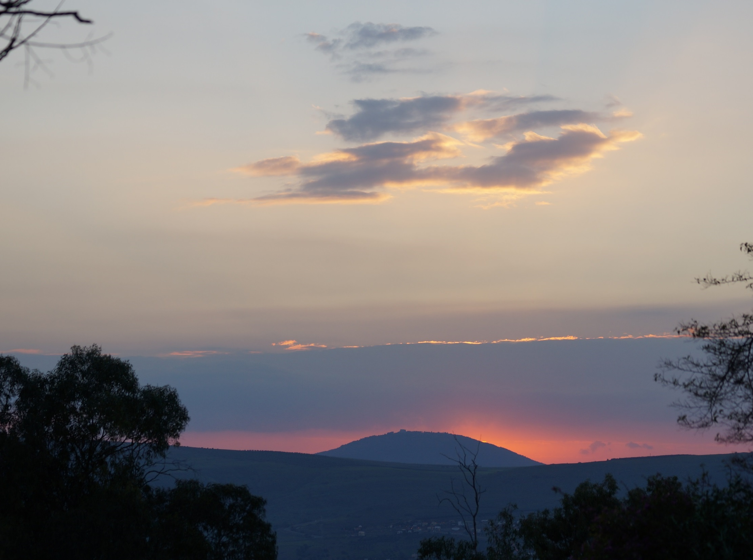
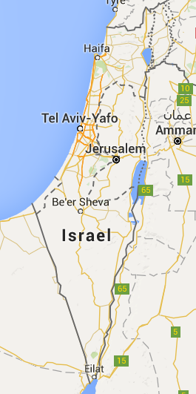
Raamattutyön esittely

Slide 2
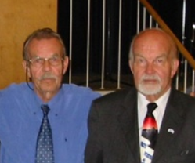
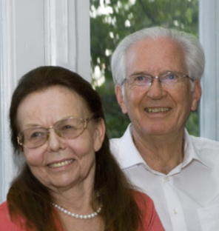
Lempäälän Israel kassa
Tukenut Syväntöjen Raamattutyötä jo -50 –luvulta alkaen, kun muutaman seurakuntalaiset saivat erityisen näyn Syväntöjen työn tukemisesta
Toimii Lempäälän Helluntaiseurakunnan alaisuudessa. Työtä valvoo seurakunnan vanhimmisto ja johtokunta yhdessä Israel –kassa hoitajan kanssa.
Hallinnolliset kulut erittäin pienet (hallinnolliset kulut v. 2014-2015 n. 0,72% => Lahjoitetuista varoista mennyt siis varsinaiseen työhön 99,28%). Alhaisen kulun on mahdollistanut se, että palkattua työvoimaa ei käytetä lukuun ottamatta kirjanpitoa ja tilintarkastajia, vaan näkyä kantavat ihmiset toteuttavat työtä ilman korvausta
Tarvitsemme uskollisia esirukoilijoita työmme tueksi !

Slide 3
Syväntöjen Raamattutyön ”toimipisteet”
Tiberias / Raamattujen pakkaus ja lähetys
Kalervo & Meri Syväntö
Aviel & Nirit Gersh + perhe
Vapaaehtoistyöpiste
Jerusalem / Raamatunkääntäjien koti
Mirja ja Harvor Ronning
Vapaaehtoistyöpiste
Be’er Sheva / Raamattujen painatuksen koordinointi
Olavi Syväntö

Slide 4
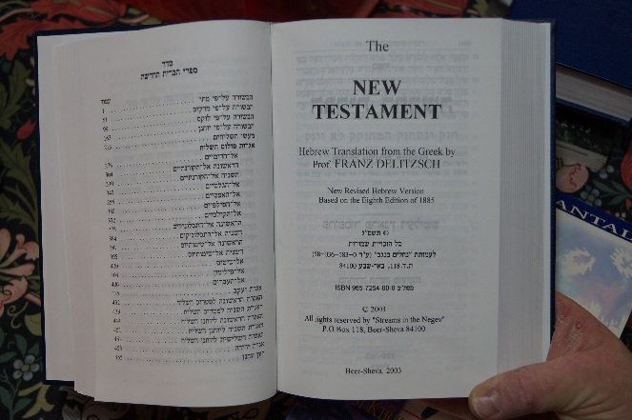
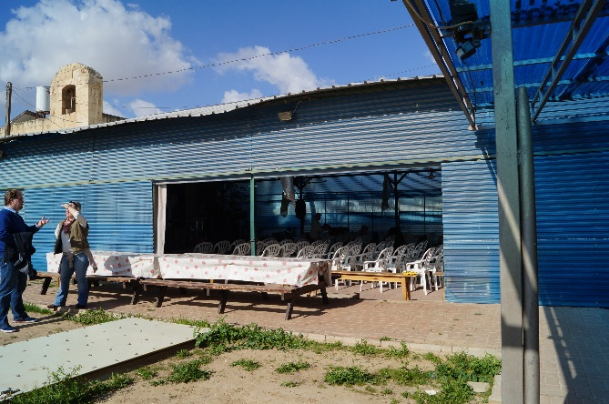
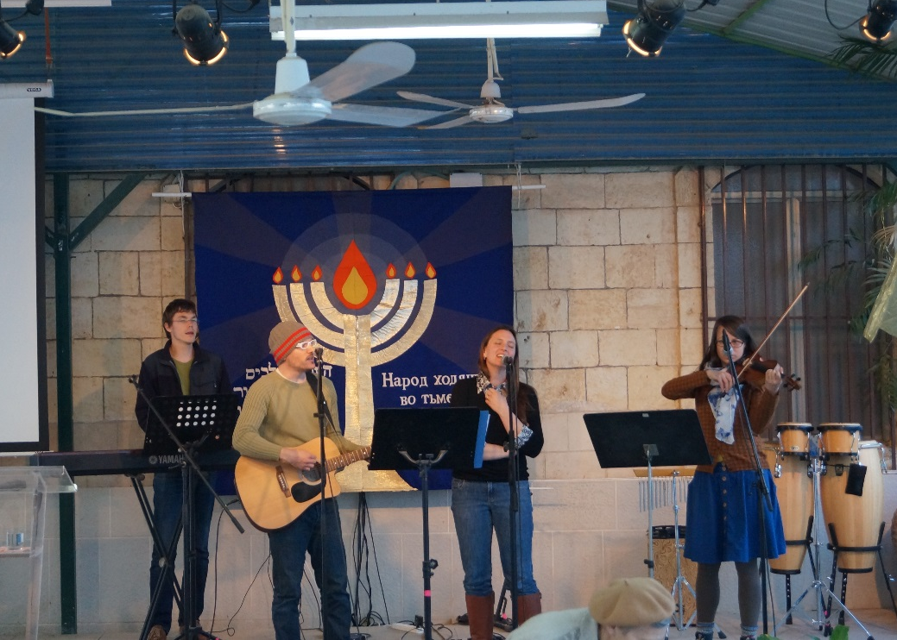
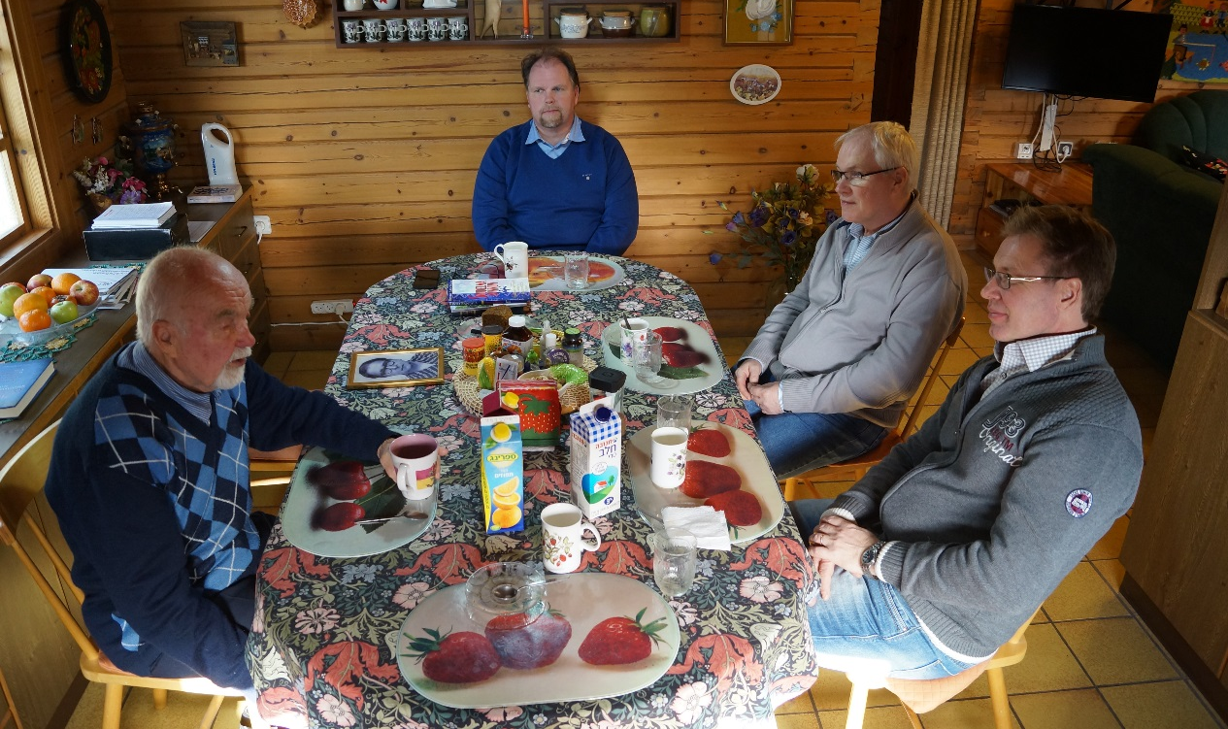
Raamattujen painatus
Raamattujen painatuksen lisäksi tehdään myös ääniraamattuja
Raamattuja painatetaan myös Suomessa

Slide 5
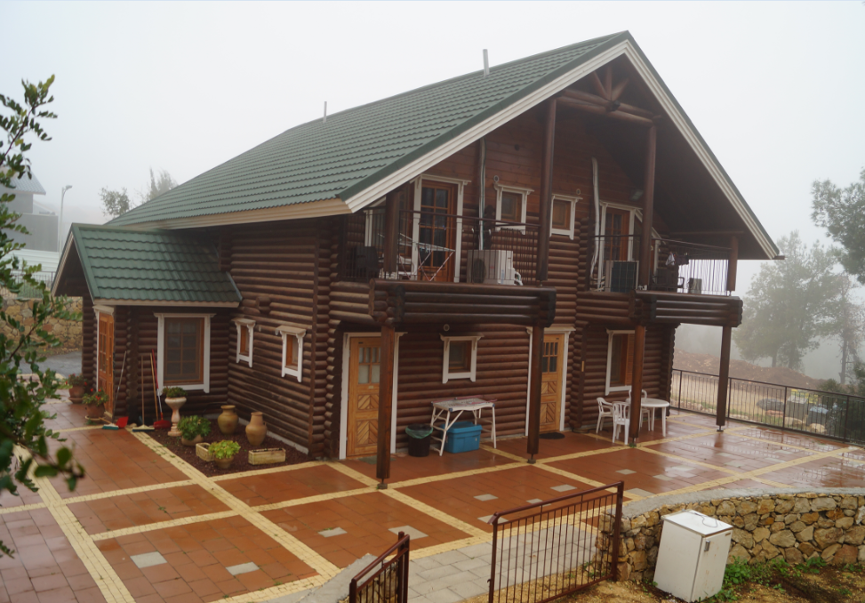
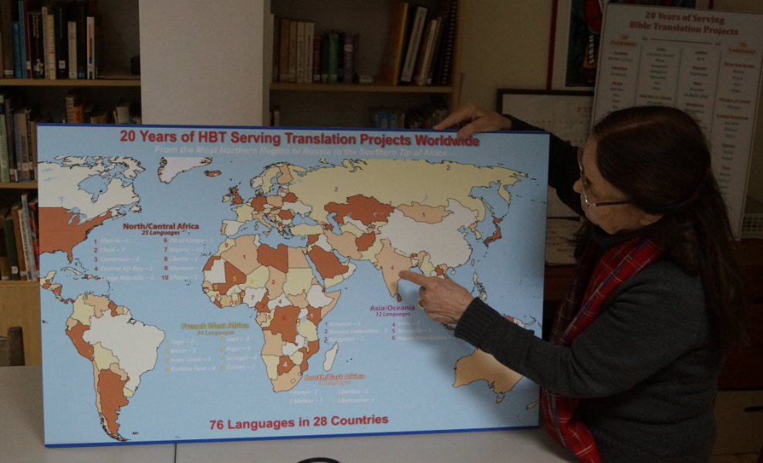
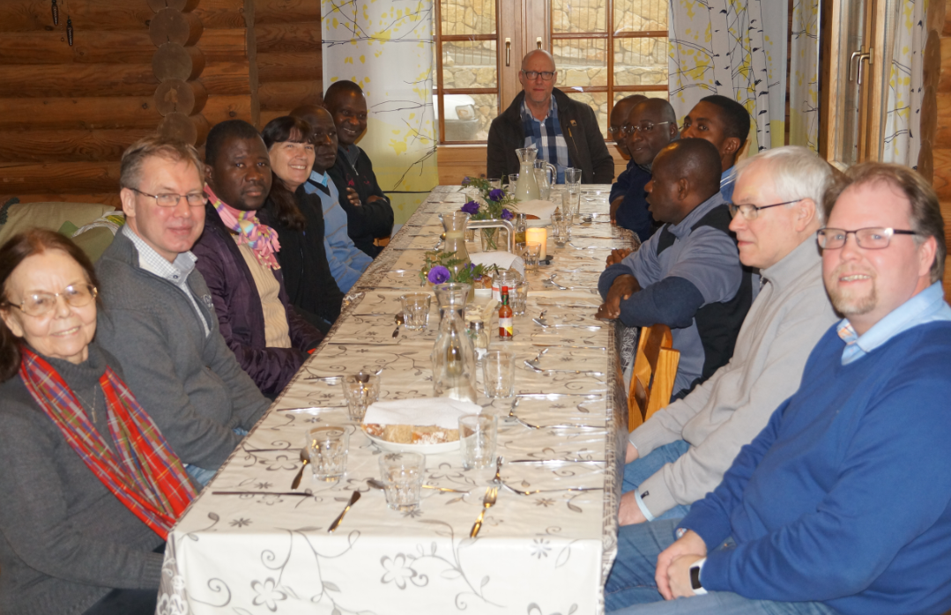
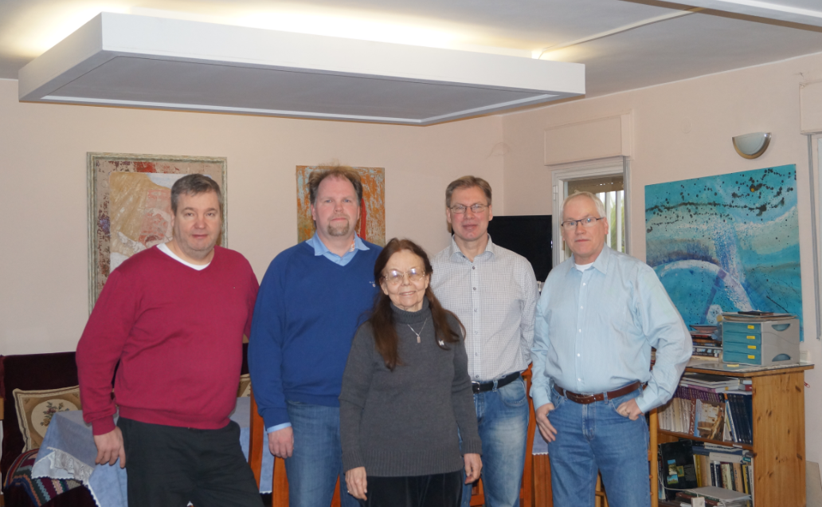
Mirja ja Halvor Ronning, Raamatun kääntäjien koulutus, Jad Hasmona/Jerusalem
Kääntäjät pääsevät tutustumaan Raamatun maan ympäristöön ja luontoon, sekä Raamatun ajan Hebreaan
Yhteistyötä tehdään Hebrealaisen yliopiston kanssa

Slide 6
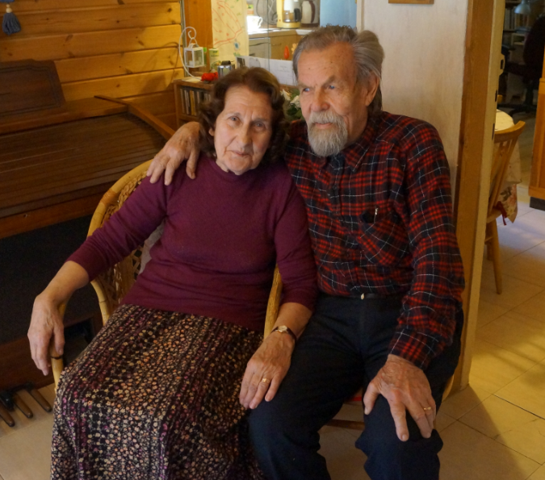
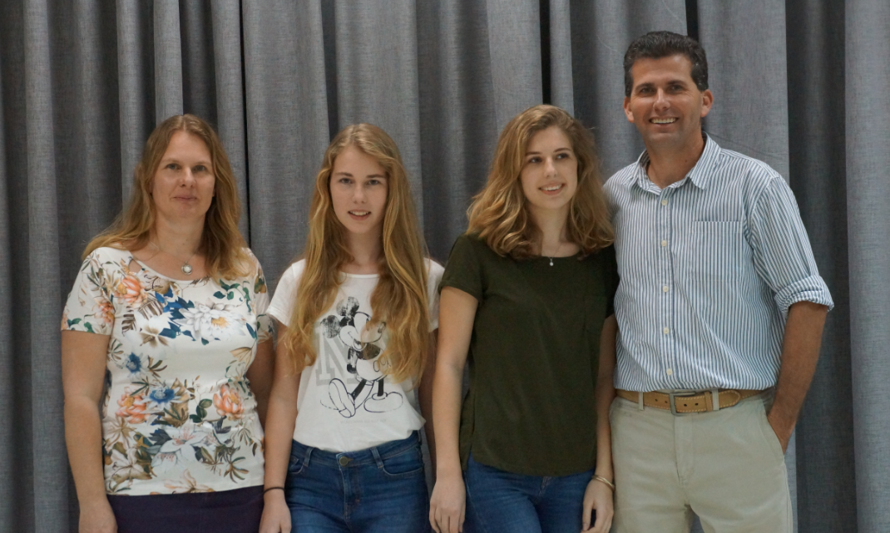
Tiberias Kalervo ja Meri, Avielin ja Niritin perhe

Slide 7
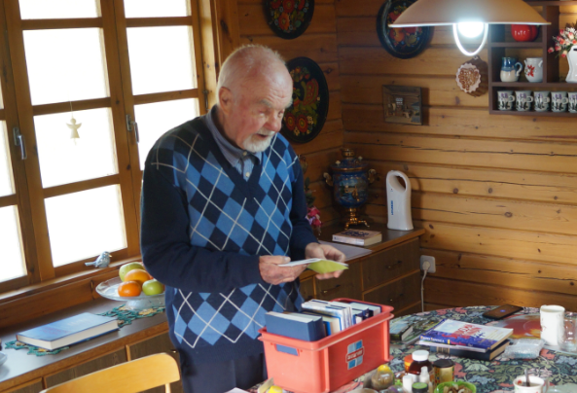
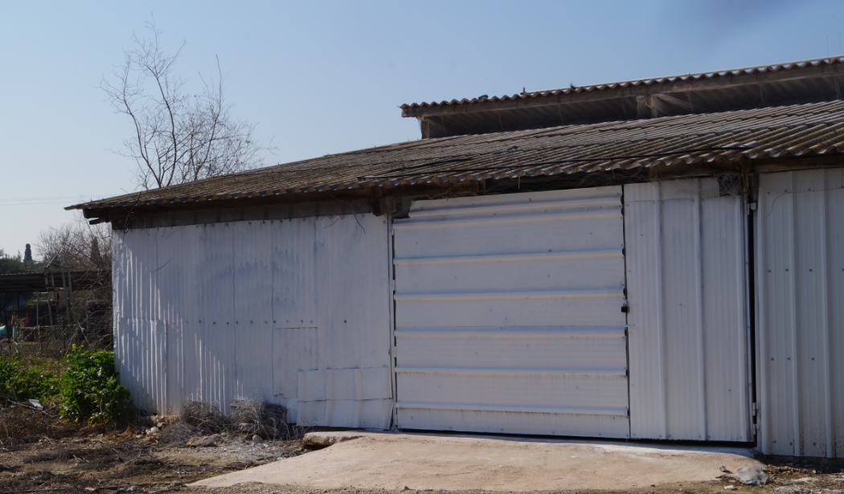
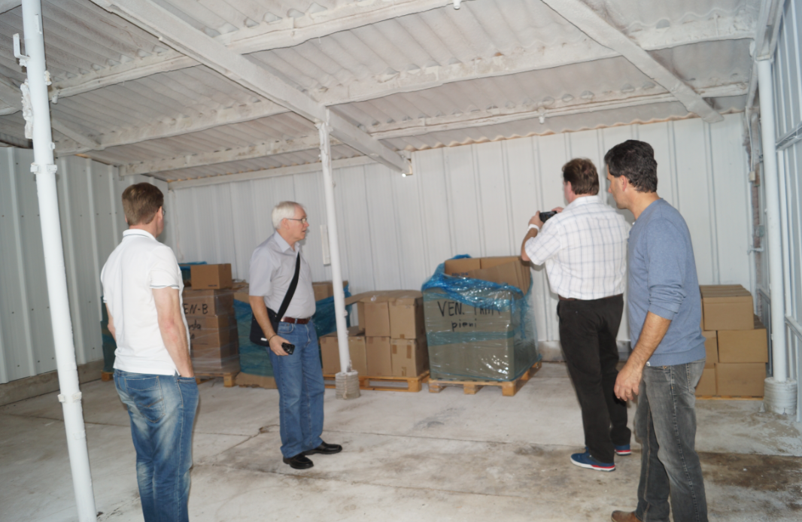
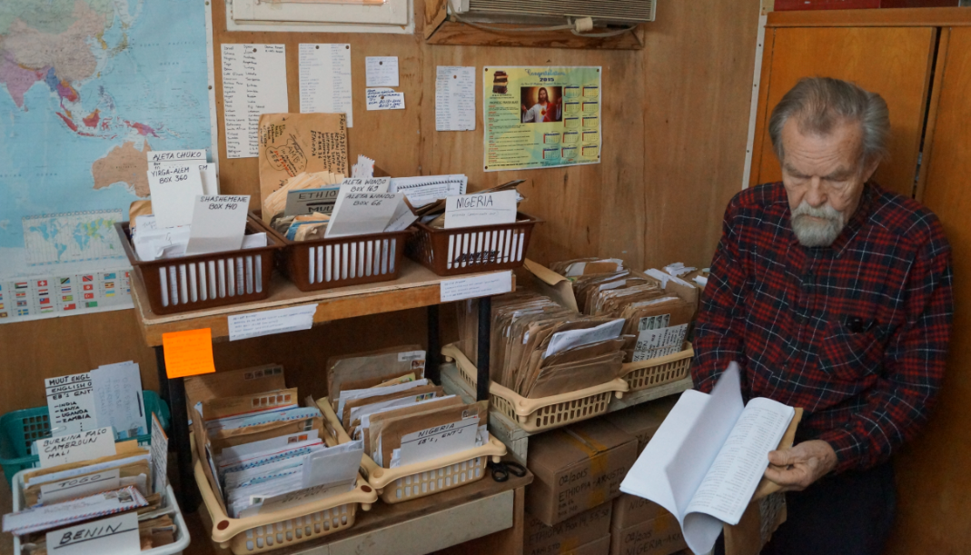
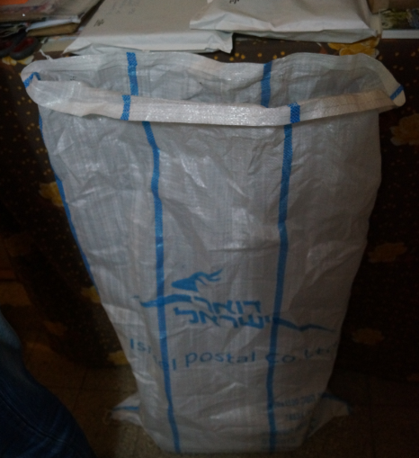
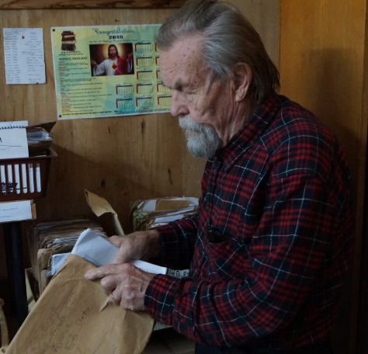
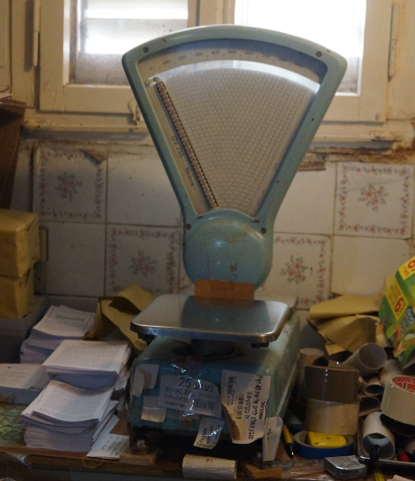
Raamattujen painatus ja toimitus
Olavi tilaa erikielisten raamattujen käännökset kirjapainoilta
Raamatut painatetaan ja toimitetaan raamattuvarastoon Tiberiakseen tai vaihtoehtoisesti eri yhteistyökumppaneille
Raamatut toimitetaan raamattupakkaamoon,
Raamattupakkaamossa luetaan Raamattu -pyynnöt
Raamatut pakataan ja postitetaan kohdeosoitteisiinsa eri maihin

Slide 8
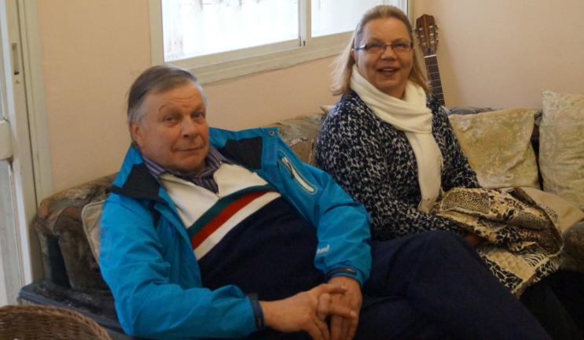
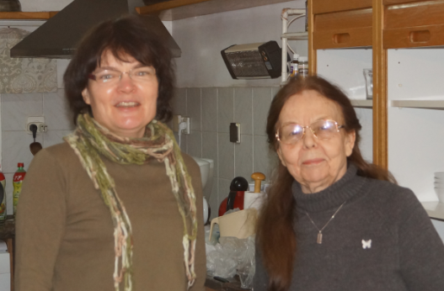
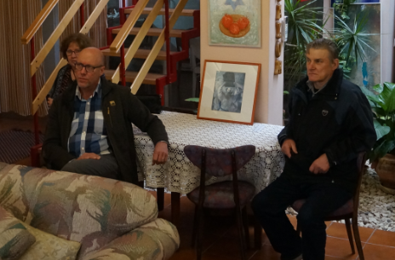
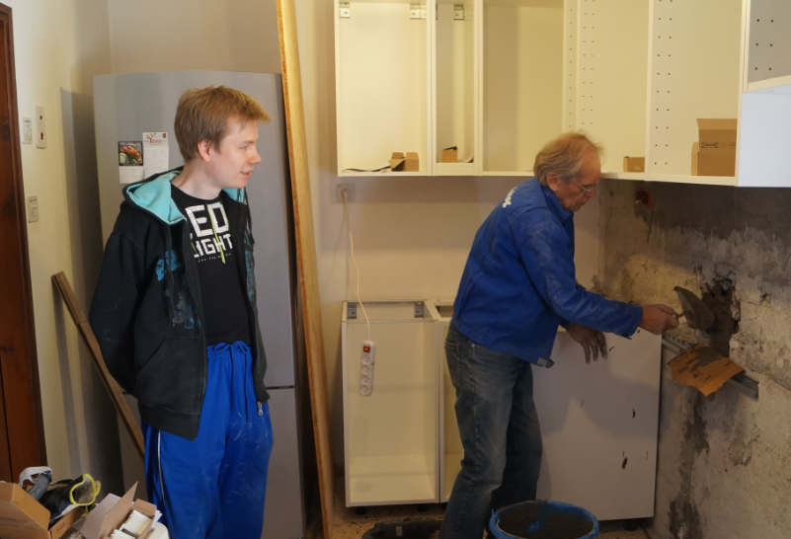
Vapaaehtoistyö
Jerusalem: Autonkuljettaja, talouden hoito (mm. siivous & ruuanlaitto), korjaus- ja kunnostustyöt
Tiberias: Raamattujen pakkaus ja lähetys, talouden hoito (mm. siivous & ruuanlaitto), korjaus- ja kunnostustyöt

Slide 9
Oletko kiinnostunut vapaaehtoistyöstä?
Tarkemmat tiedot sekä hakemus/suositus- kaavakkeet voit löytää
http://www.lempaalanhelluntaisrk.fi/israel-kassa
(pääset sivuille myös www.betel.fi)
Voit kysyä näillä juhlilla tarkemmin asiasta Niritiltä (Tiberias) tai Mirjalta (Jerusalem)
Työstä ei makseta palkkaa (vapaaehtoistyö) ja matkat Israeliin tehdään yleensä omalla kustannuksella (lentolippu); Edellytetään voimassa olevaa passia ja matkavakuutusta, sekä työhön soveltuvaa terveyttä
Saat paikan päällä ravinnon ja majoituksen. 3kk kestävästä työjaksosta voit saada tarveperustaisesti kuittia vastaan myös lentolippu –korvauksen (joista kuitenkin sovittava ennen matkaa ).

Slide 10
TYÖN TUKEMINEN
Voit tukea halutessasi Syväntöjen raamattutyötä:
Lempäälän Helluntaiseurakuntayhdistys ry
Tilinumero
FI68 5228 0350 0144 65
viitteet
1012 Syväntöjen raamattutyö (Raamattujen painatus, varastointi ja postitus)
4019 Raamattukoti, heimokielisten Raamatunkääntäjien koulutus Israelissa
5018 Hirsiprojekti, hirsikodin viimeistely ja ylläpito
Mahdollisuus tukea myös messiaanisia juutalaisia ja IVY:n juutalaistyötä
3010 Messiaaniset juutalaiset
2011 IVY:n juutalaistyö

Slide 11
TYÖN TUKEMINEN
Rahankeräyslupa, Lempäälän Helluntaiseurakuntayhdistys ry. Rypyntie 8, 37500 Lempäälä
no POL-2015-12476 voimassa 1.2.2016 - 31.12.2020 koko Suomen alue Ahvenanmaata lukuunottamatta.
Kerättävien varojen käyttötarkoitus: Kerätyt varat käytetään Raamattulähetystyön rahoittamiseen. Varoilla tehdään mahdolliseksi Raamattujen painaminen, kuljetus ja jakaminen kohdemaissa sekä tuetaan Raamatun kääntämis- ja koulutustyötä (Home for Bible Translators in Jerusalem, Raamattukoti). Varoja voidaan käyttää myös israelilaisten seurakuntien ja eri maissa toimivien lähetystyöntekijöiden avustamiseen sekä humanitääriseen apuun. Varat käytetään keräysaikana.

